Slide 1
带平衡校正的神经初始化静力凝聚（NICE）
及其在切割 TPMS 点阵厚度设计中的应用 · 组会汇报 · 2026 年 10 月
范芷瑞
大连理工大学
工业装备结构分析优化与CAE软件全国重点实验室
力学与航空航天学院
Notes:
【讲稿】约 15 秒（本页结束时累计 0:15）
各位老师、同学好。今天用十分钟汇报 P1：带平衡校正的神经初始化静力凝聚，简称 NICE，以及这一方法在切割 TPMS 点阵厚度设计中的应用。
【备查】
1. 名称：NICE = neural-initialised static condensation with equilibrium correction。“神经初始化”指网络给出内部位移的初值；“平衡校正”指固定步数的两重网格修正，减小内部不平衡力；框架本身仍是静力凝聚。
2. 结构：问题（第 2 页）→ 离散（第 3 页）→ 方法与网络（第 4、5 页）→ 性质与精度（第 6 页）→ 成本与设计（第 7、8 页）→ 结论与计划（第 9、10 页）；第 12–14 页为备用页。

Slide 2
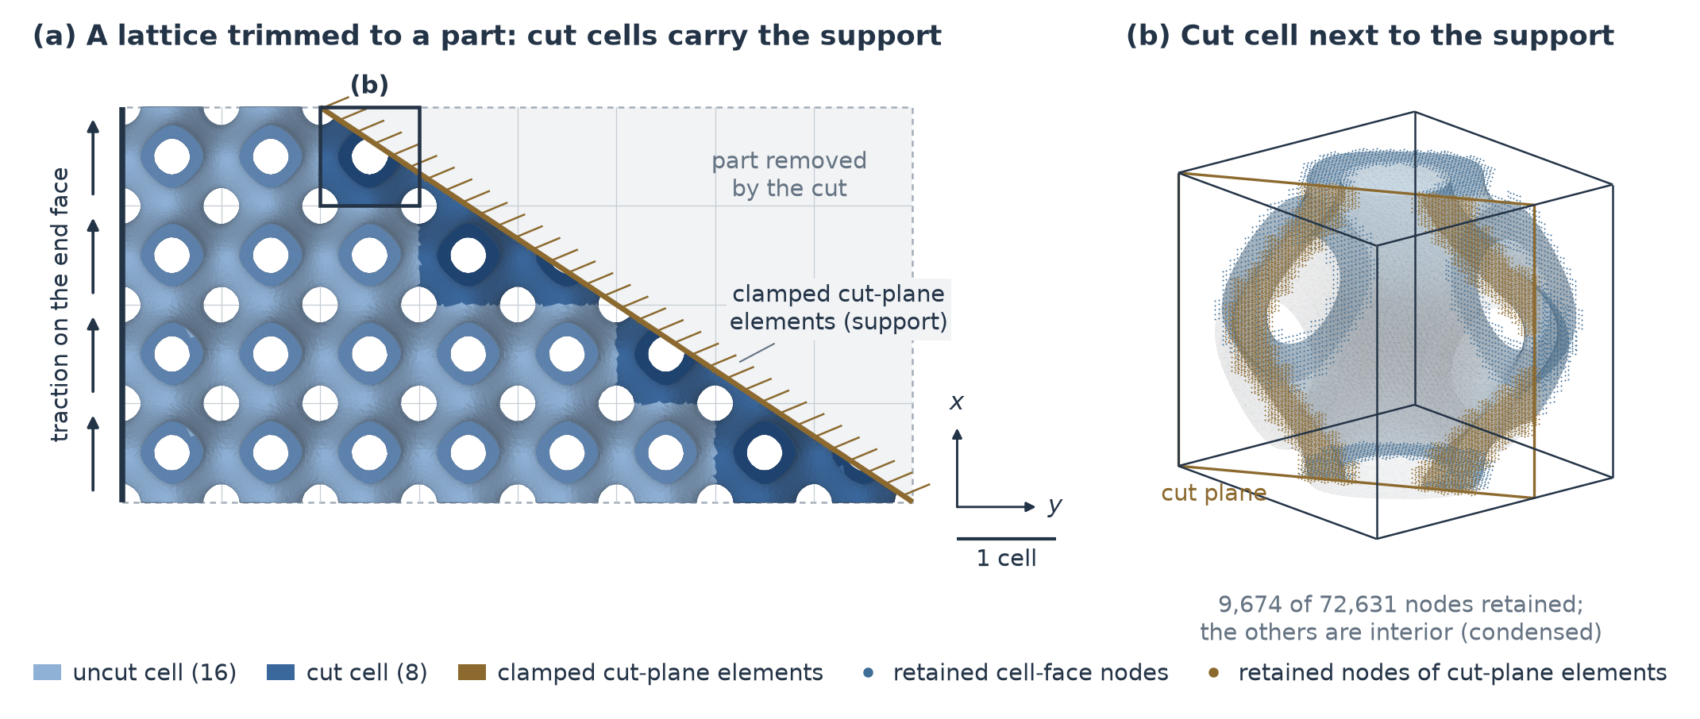
切割点阵的厚度设计：均匀化不准，细尺度分析太慢
27%
14–20 min
2,679–45,900
均匀化：切割面固支板上低估初始柔度
细尺度精确分析：八胞元点阵分析一次（16 线程），每次迭代都要重做
各胞元保留的主自由度：切割面上的支撑和载荷作用于切割平面单元的全部节点
思路：保留静力凝聚的框架和全部主自由度，只近似内部位移，免去内部刚度矩阵的分解
Notes:
【讲稿】约 70 秒（本页结束时累计 1:25）
先看问题。研究对象是按零件外形切割的 TPMS 点阵：左图这块 Schwarz-P 板被斜平面切掉一角，在切割面上固支。每个胞元的壁厚由 8 个角点参数控制，厚度设计每迭代一步，都要重新分析整个点阵。现有两条路都不理想：均匀化在切割、没有尺度分离时不准，这块单层板上把初始设计的柔度低估了 27%；细尺度精确分析准确，但八胞元点阵分析一次就要 14 到 20 分钟。静力凝聚只保留边界上的主自由度，可切割面上有支撑和载荷，切割面又从单元内部穿过，这些单元的全部自由度都要保留，每个胞元有两千多到四万多个。所以我们保留静力凝聚的框架和全部主自由度，只近似内部位移，免去内部刚度矩阵的分解。
【备查】
1. 左图 (a)、(b)
– (a)：8×4 的 Schwarz-P 单层板，斜平面切掉一角，剩 24 个胞元（16 个完整、8 个切割）；斜线阴影为切割面上的固支，左端箭头为面力载荷。
– (b)：支撑旁边那个切割胞元的放大，有限元模型 72,631 个节点；蓝点（胞元边界面）和沙色点（切割平面单元）共 9,674 个节点保留，其余在凝聚时消去。
2. 8 个角点参数怎么控制厚度
– 厚度参数 τ(x) = Σ_c N_c(x)·τ_c，N_c 为 Q1（三线性）形函数，8 个角点各一个 τ_c。
– 有材料的条件：|φ(x)| ≤ τ(x)，φ = cos2πx₁ + cos2πx₂ + cos2πx₃，φ = 0 是壁的中面；有切割时再加 n·x ≤ b。
– 例：P = (0, 0.5, 0.25) 在 x₁ = 0 的边界面上，φ = 0。另一侧 4 个角点权重为 0，这个面上 4 个角点权重为 0.375、0.375、0.125、0.125；角点值取 0.30、0.40、0.50、0.60，则 τ(P) = 0.40。
– τ 不是长度，是水平集的半宽：壁厚 t ≈ 2τ/|∇φ|。P 点 |∇φ| = 2π，t ≈ τ/π ≈ 0.13 个胞元边长（精确值 0.131）；中面上另一点 (¼, ¼, ¼) 处 |∇φ| = 2π√3，同样 τ = 0.4 时 t ≈ 0.073。τ 均匀时壁厚沿曲面最多差约 √3 倍，所以论文叫“厚度参数”而不叫“壁厚”。
– 交界面连续：公共面上的 τ 只取决于这个面的 4 个角点，两侧胞元共用；φ 是周期函数，所以壁的截面在交界面上对齐。
– 设计变量是点阵顶点处的参数，一个顶点最多影响 8 个胞元；柔度对这个参数的梯度等于这些胞元厚度灵敏度之和。
– 取值：设计中 0.18 ≤ τ ≤ 0.69（训练域 0.175–0.699），每个胞元的角点跨度和梯度范数 ≤ 0.45。τ = 0.2、0.4、0.6 时材料体积分数约 11%、23%、34%。
3. 被问“角点值相同的两个胞元，内部厚度能否不同”
– 按现在的参数化不能：8 个角点值（放在同样的角点上）完全确定 τ(x)，两个胞元在对应点上的厚度处处相同。“处处相同”不等于“处处相等”：8 个值不相等时，胞元内部 τ 仍三线性地变化。切割只去掉材料，不改变剩余部分的厚度。
– 要让角点相同而内部不同，需要只作用于内部的参数。泡函数 τ = Σ N_c τ_c + τ_b·64·x₁(1−x₁)x₂(1−x₂)x₃(1−x₃) 在六个面上为 0，不影响与邻居的连续，中心处增量等于 τ_b；但泡函数是整个内部的一个“鼓包”，不能只加厚某一处。
– 只加厚某一处要用局部基函数：τ = Σ N_c τ_c + Σ_k β_k ψ_k(x)，ψ_k 为以 x_k 为中心、半径 r 的光滑鼓包。r 至少两三个单元（约 0.06–0.1 个胞元边长）；β_k 要设上限，防止壁与别处材料连通。
– 对 NICE：结构性质和误差关系不受影响；网络输入是单元矩，接口不用改，但训练集里没有这类几何，需要补数据重新训练；灵敏度仍由矩的导数得到。局部加厚对应力类目标更有意义，适合放进 P2。
4. 27%：均匀化把胞元换成等效材料，前提是结构尺寸远大于胞元、周围都是同样的胞元。单层板厚度方向没有尺度分离，边上还有切割胞元和支撑，前提不成立。宏观网格每胞元每方向由 6 个单元加密到 12 个后仍低估 25.8%，不是网格问题；罚因子增大一百倍宏观柔度变化 < 0.001%，也不是支撑施加方式的问题。
5. 14–20 min：八胞元块体 183 万、单层 211 万个自由度；16 线程整体直接求解 868 s 和 1,042 s（约 14–17 min），常规精确静力凝聚 950 s 和 1,218 s（约 16–20 min）；每次设计迭代都要重做。
6. 2,679–45,900：80 个验证几何的主自由度范围，中位数 23,604；激活自由度 2,757–439,092，中位数 221,442。分解见第 3 页备查。
7. （可选的定位，讲不讲由你定）组内的学习子结构以少量边界自由度换取规模；切割胞元要在切割面上直接施加支撑和载荷，要求不同，所以这里保留全部主自由度。只做定位，不做数值比较。

Slide 3
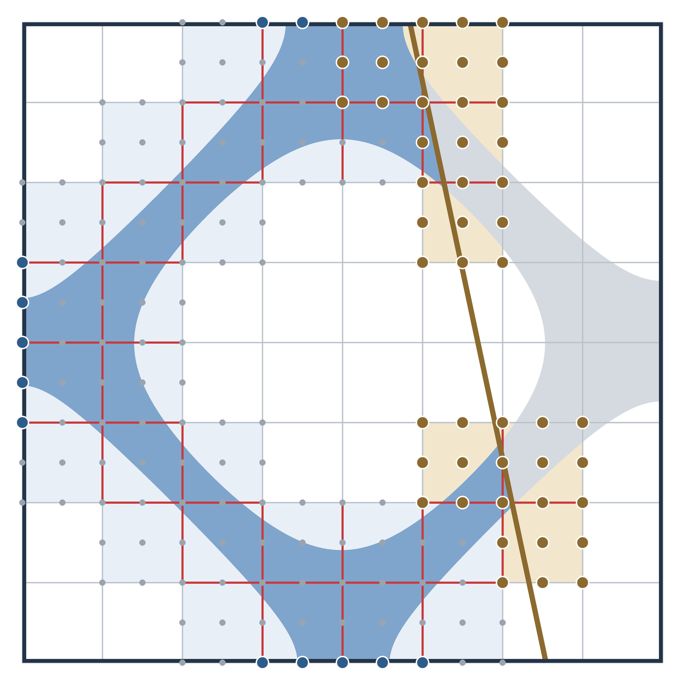
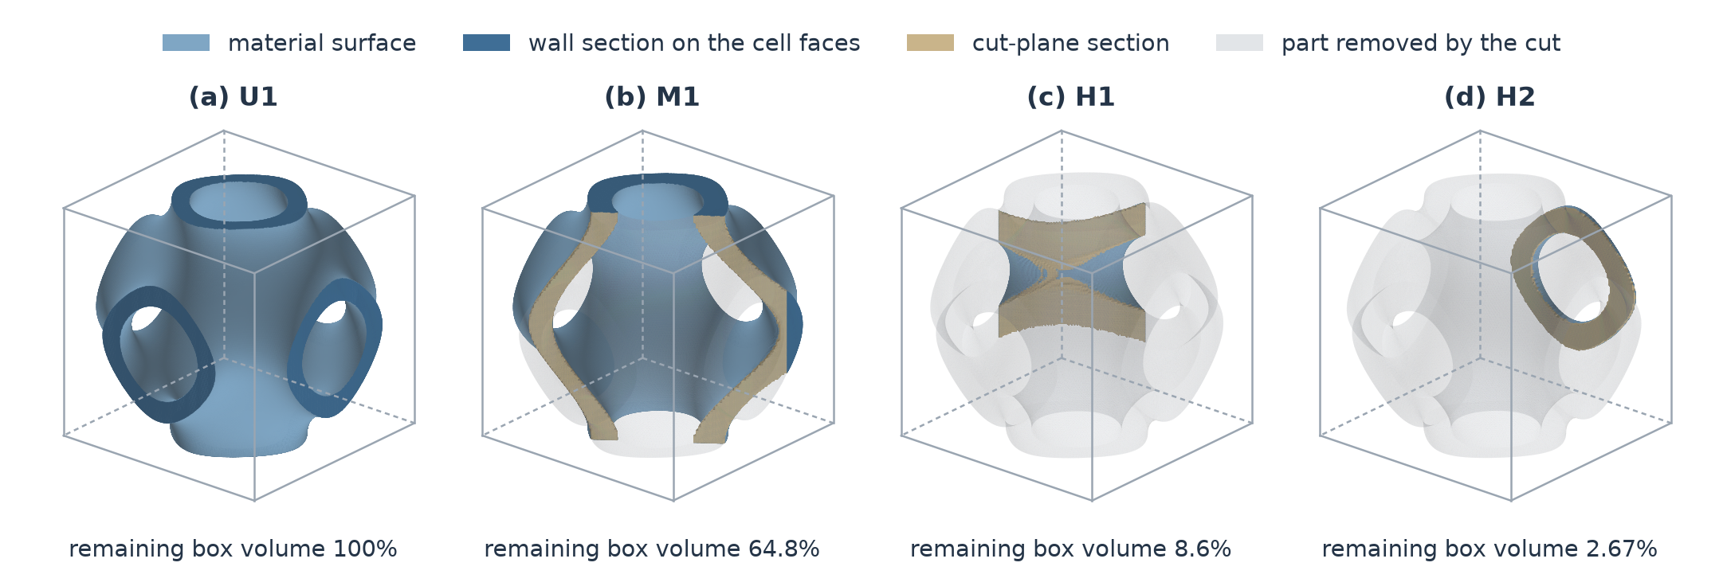
切割有限元离散：几何改变无需重新划分网格
几何 Schwarz-P 材料层；8 个角点厚度参数插值；至多一个平面切割
网格 固定笛卡尔背景网格，每轴 32 个 Q2 单元（左图为每轴 8 个单元的二维示意）
积分 在单元的材料部分上积分：子胞元细分，材料边界处裁剪四面体
稳定 ghost 罚项控制只含少量材料的单元（γ = 10⁻⁴）
主自由度 胞元边界面节点和切割平面单元的全部节点：2,679–45,900 个；内部自由度约为其 6 倍
材料层
切除部分
切割平面
激活单元
切割平面单元
ghost 面
边界面主节点
切割单元主节点
内部节点
Notes:
【讲稿】约 65 秒（本页结束时累计 2:30）
离散用稳定化切割有限元。左边是二维示意，实际是三维、每轴 32 个 Q2 单元。背景网格固定，不贴合材料边界；材料边界只决定两件事：哪些单元激活，积分在哪里做。积分只在单元的材料部分上做：Q2 单元刚度的被积函数是多项式，所以先算每个单元材料部分上 125 个单项式的积分，叫单元矩，再乘固定模板得到单元刚度。只沾到一点材料的单元由 ghost 罚项稳定，就是图里的红线。主自由度有两类：胞元边界面上有材料处的节点，也就是蓝点；切割平面单元的全部节点，也就是棕点。其余是内部自由度，凝聚时消去。厚度或切割改变时只重算矩，不重新划分网格。
【备查】
1. 笛卡尔背景网格
– 单位立方体每轴 32 等份，32³ = 32,768 个单元，边长 h = 1/32；所有胞元、所有设计迭代用同一张网格，网格本身不含几何信息。
– 相邻胞元的网格在公共面上对齐，公共面上的节点按位置共享。
– 贴体四面体网格的问题：厚度一变就要重新划分，薄壁和切割处容易出现扁单元，每个胞元的网格都不同，网络也无法用统一的网格结构。
2. Q2 六面体
– Q_k 指每个坐标方向次数不超过 k 的多项式：Q1 有 8 项，对应 8 个角点；Q2 有 3×3×3 = 27 项。P_k 限制的是总次数（P2 四面体只有 10 个节点）。
– Q2 单元 27 个节点 = 8 个角点 + 12 个棱中点 + 6 个面中心 + 1 个体中心；每节点 3 个位移分量，一个单元 81 个自由度。
– 每轴 2×32+1 = 65 个节点位置（33 个单元角点 + 32 个单元中点），全立方体 65³ = 274,625 个位置，只用激活单元的节点。
– 用二次单元是因为薄壁以弯曲为主，线性六面体会锁死、偏刚；τ = 0.4 时壁厚约 0.13 个胞元边长，约跨 4 个单元。
3. 激活单元：与材料的交集体积 > 0 的单元。用 φ、τ 在单元上的闭式区间界判定：确定没有材料就排除，中心或某个顶点严格满足就接受，否则细分再判，不会漏掉碰到材料的单元。激活自由度 = 3 × 激活单元的节点数。
4. 只在材料部分上积分
– K_e = ∫(单元∩材料) Bᵀ C B dV，空气部分没有刚度。普通有限元在满单元里放 3×3×3 个 Gauss 点；这里固定的 Gauss 点会落进空气，边界附近又可能一个点都没有。
– 与密度法对比（一维二次单元，长 1，节点 0、½、1，EA = 1，材料占 40%）：材料在左 [0, 0.4]：K₀₀ = 2.02、K₂₂ = 0.10；材料在右 [0.6, 1]：0.10、2.02；满单元 2.33、2.33；按密度 0.4 打折：0.93、0.93。材料在哪儿，刚度就在哪儿。
– 矩：一维时只需 ∫1、∫x、∫x² 三个数：[0, 0.4] 为 0.4、0.08、0.021；[0.6, 1] 为 0.4、0.32、0.261。三维 Q2 每个方向最高 4 次，共 5×5×5 = 125 个单项式：K_e = Σ_α M_eα T_α，T_α 为 81×81 的固定模板，只与形函数和材料常数有关。类比截面性质：先算面积、静矩、惯性矩，刚度就有了。
– 矩的算法：单元分成 4×4×4 个子胞元；全是材料的用解析公式，全空的跳过，部分是材料的再细分一次（最细 h/8）；最细一级的边界子胞元切成 6 个 Kuhn 四面体，三个不等式（壁的两侧、切割平面）在四面体上线性化后依次裁剪，剩余部分每个四面体用 64 个 Gauss–Jacobi 点。权重全为正，每块贡献半正定，K 因而半正定。积分加密时柔度和灵敏度变化 ≤ 0.12%。
– 矩不是新的离散方法：与在同一组求积点上直接积分结果相同，只是计算重新分组（M_α = Σ_q w_q x_q^α）。切割单元求积的经典做法有自适应细分（Parvizian 等 2007、Düster 等 2008，有限胞元法）、矩拟合（Müller 等 2013）、高阶隐式求积（Saye 2015）；本文属于细分一类，论文 2.2 节已引用并说明。
– 用矩的三个好处：几何一变只重算矩；厚度灵敏度等于矩对角点参数的导数（反向模式求导，与中心差分吻合到 2×10⁻⁸）；网络的单元特征也是这些矩（第 5 页）。
5. ghost 罚项
– 问题：材料只占 [0, 0.01] 时，右节点 K₂₂ ≈ 0.0096，比满单元小约 240 倍，且单元刚度近似秩 1，节点几乎“悬空”，K 和内部块 A 接近奇异。
– 做法：在 ghost 面（胞元内部、两侧都是激活单元、且两侧不全是满材料的面）上惩罚位移一阶和二阶法向导数的跳跃，让小切割单元的位移跟着邻居走。
– 不影响结果：对刚体运动、均匀应变等光滑位移为零；γ = 10⁻⁴ 很小；γ 在 10⁻⁵–10⁻³ 之间变化，柔度和灵敏度变化 ≤ 0.12%；罚项半正定，K 的零空间仍只有 6 个刚体模态。
– 薄壁里几乎所有激活单元都只填了一部分，所以示意图里红线很密。
6. 主自由度、激活自由度和内部自由度
– 激活自由度 = 主自由度 + 内部自由度。例：U1 激活 273,816 = 主 16,608 + 内部 257,208。
– 主自由度 = 胞元边界面上含材料的单元面的节点 + 切割平面单元的全部节点，每节点 3 个自由度。
– 被问“32×32 不是九百多吗”：32×32 是每面的单元数，Q2 每面 65×65 = 4,225 个节点；立方体 6 个面（8 是角点数）；每面只保留壁截面那一圈（τ = 0.4 时约 1,100 个节点，约 26%）；最后再乘 3。
– τ = 0.4 的完整胞元：6 个面 6,624 个节点 → 19,872 个主自由度；10,960 个激活单元 → 316,884 个激活自由度；内部/主约 15。
– 切割胞元主自由度多、凝聚比例小：切割平面单元的 27 个节点全部保留，这条带在法向上占 1–2 层单元，占切割胞元主自由度的一半到四分之三；切割同时去掉了内部材料。
– 各组中位数（主自由度，内部/主）：未切割 21,321，15.0；轻度 35,585，7.2；中度 28,557，5.4；重度 17,673，2.4。H2（剩 2.7%）：主 10,449、激活 11,574；剩 1.3% 的胞元 2,757 个激活自由度中 2,679 个是主自由度。
– 版面上“内部约为主自由度的 6 倍”是 80 个几何内部/主之比的中位数（6.25）。
– 按点阵算凝聚仍有效：两个八胞元点阵 183 万、211 万个自由度 → 约 14 万个未约束主自由度（约 13–15 倍）；110 胞元板 3270 万 → 162 万（约 20 倍）。
– 代价：点阵中不在胞元边界面上的切割平面单元自由度占未约束主自由度的 37–50%；切割面不承载处对其约化是下一步工作（论文 6.3 节）。
7. 参考模型的精度：加密到 n = 40–64，除 H2 外柔度变化 ≤ 0.28%、灵敏度 ≤ 0.44%，H2 约 1% 和 3.6%；未切割胞元与独立的二次四面体贴体模型相差 0.05–0.25%。NICE 的误差都相对这个离散模型的精确静力凝聚。
8. 右图（论文图 4）：U1 未切割；M1 中度切割（剩 64.8%）；H1、H2 重度切割（剩 8.6%、2.7%）。浅蓝为材料表面，深蓝和沙色为胞元边界面和切割平面上的材料截面，半透明灰为切除部分。
9. 被问“有没有用切割单元做拓扑优化的”：有，水平集加 XFEM/CutFEM 是成熟路线（如 Maute 组，Burman、Hansbo、Larson 等），主流仍是密度法：水平集开孔难，边界移过单元时灵敏度会跳，实现复杂；优点是边界清晰，边界附近的应力和界面问题算得准。P1 是拓扑固定的参数化厚度设计，没有开孔问题。具体文献引用前须核对原文。

Slide 4
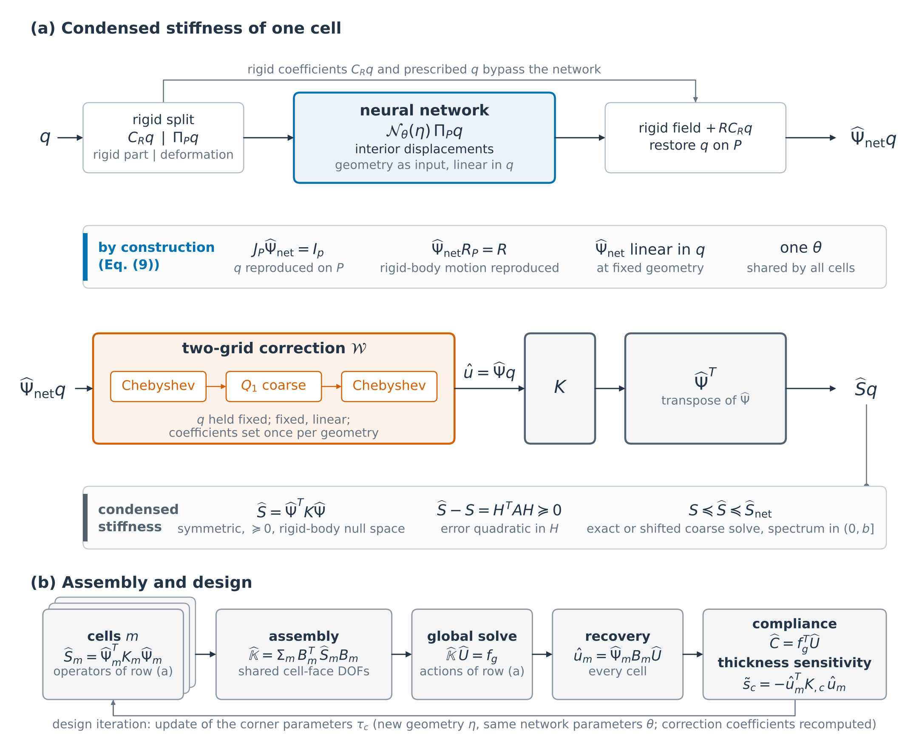
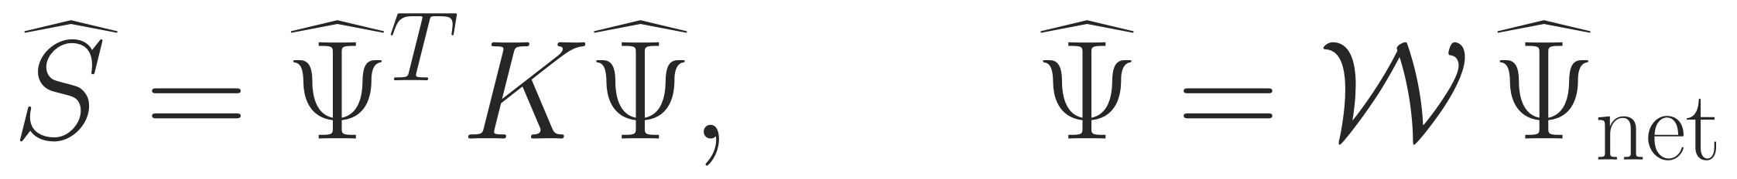
NICE：保留全部主自由度，只近似内部位移
1
网络
由主自由度位移预测内部位移；以几何为输入，对 q 线性
2
修正
固定的两重网格修正 8 / Q1(17) / 8，减小内部不平衡力；不含训练参数
3
刚度
由修正后位移场的应变能计算；装配求解只需矩阵–向量乘积
不分解内部刚度矩阵，不形成稠密凝聚刚度矩阵；设计迭代中网络参数不变
Notes:
【讲稿】约 60 秒（本页结束时累计 3:30）
NICE 分三步。第一步，网络以胞元几何为输入，由主自由度位移预测内部位移，对位移是线性的。第二步，主自由度位移不变，施加一次固定的两重网格修正：八步 Chebyshev 光滑、Q1 粗网格校正、再八步光滑，减小网络遗留的内部不平衡力；修正没有可训练参数，训练时也在计算链里。第三步，凝聚刚度矩阵由修正后位移场的应变能计算，就是右上角的公式。装配方程组用预条件共轭梯度法求解，只需要矩阵乘向量，所以不分解内部刚度矩阵，也不形成稠密的凝聚刚度矩阵；设计迭代中网络参数不变。
【备查】
1. 静力凝聚回顾
– 自由度分成主自由度 P 和内部自由度 I。给定 q，内部位移满足 A u_I = −K_IP q，A = K_II。
– 位移恢复 Ψ = [I; −A⁻¹K_IP]，凝聚刚度矩阵 S = K_PP − K_PI A⁻¹ K_IP = ΨᵀKΨ（Schur 补）。
– 精确做法的代价：每个胞元分解 A；显式形成 S 要对每个主自由度做一次内部求解（中位数胞元两万多次），稠密 S 约 4.2 GiB；每次设计迭代全部重来。
2. 左图 (a) 上半：一个胞元
– q → 分离刚体部分（6 个系数）→ 网络把变形部分映射成内部位移 → 加回刚体位移、主自由度重新赋值为 q → Ψ̂_net q。
– “by construction”框：主自由度上等于 q；刚体运动精确再现（刚体部分不经过网络）；对 q 线性，所以 Ψ̂ 和 Ŝ 都是矩阵；所有胞元共用一套参数 θ。
3. 修正 𝒲（主自由度位移固定）
– 内部不平衡力 r_I = (K û)_I，精确解的 r_I = 0。
– 8 步 Chebyshev 光滑：相当于加速的 Jacobi 迭代，消“高频”误差（节点间来回振荡的部分）；区间 [b/30, b]，b 取 λ_max(D⁻¹A) 的 40 步幂迭代估计值的 1.05 倍。
– Q1(17) 粗网格校正：17³ 个顶点网格上的三线性函数（限于内部自由度），消“低频”误差（大范围缓慢变化的部分），光滑对这部分很慢；M1 的粗空间 5,601 个自由度，内部自由度 165,927 个。
– 再 8 步光滑：消掉粗网格校正带来的高频分量。
– 没有可训练参数，系数只依赖几何，每个几何设置一次；修正是线性的，Ψ̂ 仍对 q 线性。
4. 乘 K 再乘 Ψ̂ᵀ：Ŝq = (Kû)_P + Ψ̂_Iᵀ(Kû)_I。第二项把内部不平衡力做的功传回主自由度，有了这一项，节点力才是应变能的导数，Ŝ 才对称。转置涵盖网络、刚体重构、主自由度重新赋值和修正的每一步。
5. 左图 (b) 下半：装配与设计
– 各胞元的 Ŝ_m 在共享的胞元边界面自由度上装配 → 预条件共轭梯度法（每步对每个胞元执行一遍网络、修正、K 和转置）→ 恢复胞元位移，计算柔度和厚度灵敏度 → 更新角点参数。
– 预条件子两层：细层是各胞元原始刚度矩阵主自由度块 K_PP 装配后的直接分解，每次设计迭代分解一次；粗层是点阵顶点上的三线性函数乘 6 个刚体模态。
– 设计迭代中网络参数不变，只重算几何编码和修正的系数。
6. 内存：NICE 每个胞元只存几何相关的系数和粗网格分解，0.25–1.37 GiB；常规精确静力凝聚的内部 Cholesky 因子 0.60–9.4 GiB。
7. 网络和修正缺一不可
– 只有网络：基础网络平均能量误差 6.89%；不重新训练，只在部署时加修正，降到 0.0965%。
– 只有修正：网络换成不含训练参数的图调和初始场，修正后的误差是 NICE 的 5.4–265 倍。
– 训练时修正在计算链里，网络学的是“修正几步修不好的部分”（低频误差和切割面附近的误差）。

Slide 5
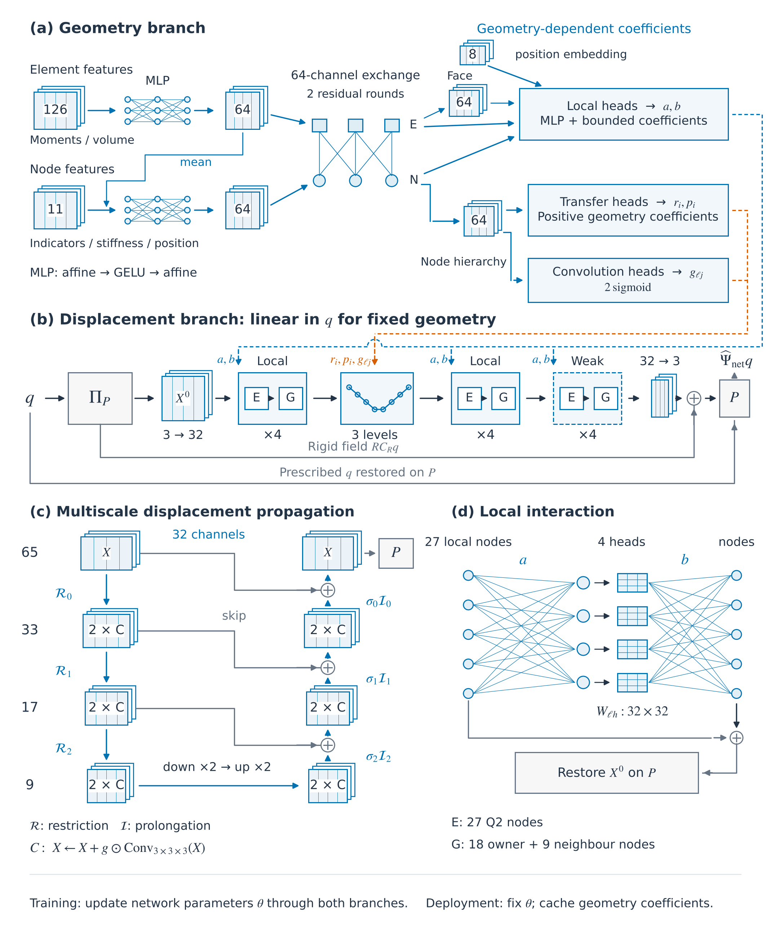
网络：几何分支算系数，位移分支对 q 线性
几何分支 (a) 非线性，每个几何算一次，算出各运算的系数
位移分支 (b) 对 q 线性；刚体运动绕过网络，主自由度在输出端重新赋值
(c) 传得远 每轴 65/33/17/9 的 U 形多层网格，负责远距离耦合
(d) 看得细 27 节点模板上的局部交互，负责单元尺度的几何细节
规模无关 权重不对应具体自由度：约 6×10⁵ 参数的同一网络适用于 2,679–45,900 个主自由度
单元特征 126 = 1 + 1 + 124 材料体积分数、其对数、124 个单元矩 ÷ 材料体积（第 3 页的 125 个矩去掉零阶）
节点特征 11 = 4 + 1 + 6 4 个标记（主节点 / 胞元边界面 / 切割平面单元 / 弱连接）、1 个刚度量（对角刚度块范数的对数）、6 个位置项 sin、cos(2πx, 2πy, 2πz)
Notes:
【讲稿】约 85 秒（本页结束时累计 4:55）
这一页是网络。难点在于主自由度有两千多到四万多个，而且随切割变化，不能给每个自由度设一个输出，所以网络分两支。左上 (a) 是几何分支，只看几何：每个单元 126 个输入，就是第 3 页的单元矩除以材料体积，再加上体积分数及其对数；每个节点 11 个输入，是类别标记、刚度大小和位置。编码并交换两轮信息后，输出各种系数，每个几何只算一次。左下 (b) 是位移分支，对 q 线性：去掉刚体部分，把位移提升成 32 个通道，先在 27 节点的模板上做局部交互，也就是右边的图 (d)，负责单元尺度的细节；再经过图 (c) 的 U 形多层网格，每轴 65、33、17、9，把信息传遍整个胞元。最后转回位移，加回刚体运动，主自由度重新赋值，这两项由构造保证。权重不对应具体自由度，所以约 60 万参数的同一个网络适用于所有胞元。
【备查】
1. 读图的基本概念
– 参数、训练、部署：网络是带很多可调数字的函数，共 603,409 个参数；训练就是用已知精确解的算例调这些数字使误差变小；训练完参数固定，拿去用叫部署。
– 特征、通道：给每个单元或节点配的一串数，每个位置叫一个通道；“64 通道”就是每个对象 64 个数。嵌入：网络算出来、概括一个对象信息的那串数（这里都是 64 个）。
– 仿射层 y = W·x + b；GELU 是光滑的“斜坡”函数，负数压到接近 0，正数基本原样通过；MLP = 仿射 → GELU → 仿射，本网络所有 MLP 中间宽度为 64。
– 残差：新值 = 旧值 + 改动量。头：在几何分支里指输出某类系数的小 MLP；在局部交互里指同一步并行做的 4 份，各用不同权重。
– sigmoid 输出在 0 到 1 之间，softplus 输出恒为正，tanh 输出在 −1 到 1 之间。卷积：同一个 3×3×3 小模板在网格上逐点滑动做加权求和，和有限差分模板一样。
2. (a) 单元特征 126 = 1 + 1 + 124
– 第 1 个：材料体积分数 = 单元里的材料体积 ÷ h³，截断在 0–1 之间。
– 第 2 个：ln(体积分数 + 10⁻⁶) ÷ 10。小切割单元的体积分数可能只有 10⁻⁴，取对数后才和 10⁻² 拉开差距；除以 10 让数值在 1 左右。
– 其余 124 个：第 3 页的 125 个单元矩去掉第 0 个（就是材料体积本身），每个除以材料体积，得到单项式 ξᵃηᵇζᶜ 在材料部分上的平均值（ξ、η、ζ 为单元局部坐标，各从 −1 到 1；a、b、c 各取 0–4）。
– 例：满材料单元体积分数 1、对数项 ≈ 0、ξ 的平均 0、ξ² 的平均 1/3；只有左半边有材料的单元为 0.5、−0.069、−0.5、1/3。ξ 的平均是材料形心，更高次的平均描述更细的形状。
– 单元刚度就是这 125 个矩的固定线性组合，所以网络看到的几何信息和刚度矩阵用的是同一份，几何没有被“拆散”。
3. (a) 节点特征 11 = 4 + 1 + 6
– 4 个 0/1 标记：是否主节点；是否在胞元边界面上；是否属于切割平面单元；是否弱连接节点（刚度对角块范数不到全部激活节点中位数的 1%，多在小切割处）。
– 1 个刚度量：节点在 K 中 3×3 对角块的范数 d，取 ln(d ÷ 中位数) ÷ 5；中位数节点为 0，弱连接节点低于 −0.92。
– 6 个位置项：节点坐标 x、y、z（0–1，等于节点网格编号 ÷ 64）的 sin(2π·) 和 cos(2π·)。例：角点 (0,0,0) 和 (1,1,1) 的 sin 都是 0、cos 都是 1；中心 (½,½,½) 的 sin 都是 0、cos 都是 −1；(¼, 0, ½) 为 sin = (1, 0, 0)、cos = (0, 1, −1)。
– 为什么不直接用坐标：x = 0 和 x = 1 是同一个物理面（左邻居的右面），sin、cos 在这两处取值相同；sin 和 cos 成对给出，每个位置对应唯一一对值；三个 cos 相加正好是 Schwarz-P 的 φ；数值都在 −1 到 1 之间。
– 别和图里的 position embedding 8 混淆：位置项是节点在整个胞元里的位置，由坐标算出；position embedding 是节点在单元模板里是 27 个局部位置中的哪一个，是可学习的数。
4. (a) 其余标注，按连线顺序
– 单元编码器 126 → 64 → 64，得到单元嵌入（参数 12,288）。
– mean 箭头：节点所在各单元（最多 8 个）的单元嵌入取平均，与节点的 11 个特征拼成 75 个数 → 64 → 64，得到节点嵌入（参数 9,024）。节点本身没有材料，节点的几何意义来自周围单元。
– 64-channel exchange、2 residual rounds：上排方块是单元（E），下排圆圈是节点（N），连线表示节点属于单元。每轮先由每个单元吸收自己 27 个节点嵌入的平均（拼成 128 个数 → MLP → 加到自己身上），再由每个节点吸收所在单元的平均。两轮共 4 个 MLP，参数 49,664；之后每个单元大致“看到”周围两圈单元。
– Face 64：每个 ghost 面由两侧单元嵌入（64 + 64）加法向（3 个 0/1 数）共 131 个数 → 64（参数 12,608）。
– position embedding 8：单元模板和面模板各一张 27×8 的可学习表（参数 432），让系数头知道“这是模板里的哪个位置”。
– Local heads → a, b：输入 136 个数 = 单元或面嵌入 64 + 该位置节点嵌入 64 + 位置嵌入 8。输出：单元头 64 个（8 个单元层 × 4 头 × a、b，参数 12,928），面头 96 个（12 个面层，15,008），弱区域头 32 个（4 个弱区域单元层，10,848）。bounded：输出先乘 0.2，再限幅，训练几何上标定的最大幅值以内原样输出，超出后按 tanh 平滑封顶，最多到标定值的 2 倍，防止陌生几何下系数暴涨。
– Node hierarchy：节点嵌入用固定的三线性平均搬到 33、17、9 三层粗网格上，没有参数；代码中按层交替进行，先 r、p，再平均到下一层算 g。
– Transfer heads → r_i, p_i：3 个头对应 65→33、33→17、17→9；每个节点输出 r（限制用）和 p（插值用），softplus 并封顶后加 0.001，恒为正（参数 12,870）。
– Convolution heads → g_ℓj：每层粗网格一个头，每个顶点输出 128 个数 = 该层 4 次卷积 × 32 通道，经 2·sigmoid 落在 0–2 之间，相当于按几何调节卷积强弱的旋钮（参数 37,440）。
– 虚线：蓝色 a, b 进两个 Local 框和 Weak 框；橙色 r_i, p_i, g_ℓj 只进多层网格框；交叉处的小半圆表示两条线不相连。这些系数每个几何算一次、存起来反复用。
– 几何分支合计 173,110 个参数；另有 55 个固定界值（24 层 × a、b = 48，3 层传递 × r、p = 6，再加 1 个拐点参数），标定得到，不参与训练。
5. (b) 位移分支，从左到右
– Π_P：拟合 6 个刚体系数 C_R q（3 个平移、3 个绕同一中心的转动），从 q 中减去，得到变形部分。
– X⁰，3 → 32：每个主节点的 3 个位移分量乘同一个 3×32 矩阵 W_in（96 个参数），内部节点全设为 0，像给内部问题设边界值。
– Local ×4：E 是一次单元交互（所有激活单元同时做），G 是一次 ghost 面交互；“E 后接 G”算一对，做 4 对。
– 3 levels：U 形多层网格，见 (c)。之后再做 4 对 Local；Weak ×4（虚线框）只作用在含弱连接节点的单元和面上。
– 32 → 3：乘 32×3 矩阵 W_out（96 个参数）；⊕ 加回刚体位移 R C_R q；P：主节点位移重新赋值为 q；输出 Ψ̂_net q，再交给第 4 页的修正。
– 为什么对 q 线性：整条支路只有乘系数、乘矩阵、相加和重置；系数只依赖几何，矩阵是固定参数，没有激活函数作用在位移特征上。非线性全在几何分支，而几何分支不碰 q。
6. (c) 多层网格：65、33、17、9
– 各层每轴的位置数。65 = 2×32+1 是 Q2 节点网格（33 个单元角点 + 32 个单元中点，相距 1/64）；33 是单元角点（相距 1/32）；17、9 是每轴 16、8 个单元的更粗网格的角点。被问“为什么不是 31”：31 是去掉两端后的内部角点数，两端在胞元边界面上，主节点就在那里，必须算进去。
– 限制 R：(R X)_a = Σ_i t_ia r_i X_i ÷ Σ_i t_ia r_i，t_ia 为固定三线性权重（重合为 1、相距半格为 0.5），r_i 为几何系数。一维时三个 r 都为 1 即“全加权” 0.25、0.5、0.25。
– 插值 I：(I X_c)_i = p_i · Σ_a t_ia X_c,a ÷ Σ_a t_ia，粗顶点不参与时重新归一化；I 不是 R 的转置。
– 2 × C：每层两次残差卷积 X ← X + g ⊙ Conv₃ₓ₃ₓ₃(X)，32 通道进、32 通道出，无偏置、无激活，每次 27 × 32 × 32 = 27,648 个参数；g 为卷积头给出的 0–2 之间的系数。
– skip 和 σ：下行时在 65、33、17 层保存结果 Y⁽ᵏ⁾，上行时 X = Y⁽ᵏ⁾ + σ_k I_k X_粗；σ 共 3 个，初值为 1。最粗层 down ×2 → up ×2。
– 卷积共 12 次（33、17、9 三层，每层下 2 上 2），参数 331,776；回到细网格后主节点特征重置为 X⁰。
– 作用（传得远）：局部交互一次只把信息推进约一个单元，跨过整个胞元要约 32 次；在 9 层上相邻两点相距 1/8 个胞元（4 个单元宽），几步就跨过整个胞元。
7. (d) 局部交互
– 模板：E 为单元的 27 个 Q2 节点；G 为以 ghost 面为中心、跨两个单元的 3×3×3 节点块 = 一侧单元靠近该面的两层（18 个，其中一层在面上）+ 另一侧单元的中间一层（9 个）。G 模板只是学出来的跨面传信息通道，力学上的 ghost 罚项仍完整地算在 K 里。
– 收集：每个头用系数 a 对 27 个节点的 32 通道特征加权求和；混合：乘该层该头的 32×32 矩阵 W_ℓh；散布：用系数 b 和权重 ω 分回 27 个节点；残差相加；主节点重置为 X⁰。
– ω = (1 − λ)/deg + λ·π：deg 为节点所属模板数（平均分配），π 为该模板在这个节点上的刚度占比；λ 每层一个，可学习，初值 0，共 24 个。
– 结构和有限元算 K·x 相同：逐单元取出单元自由度、乘单元矩阵、加回节点；这里的“单元矩阵”是学出来的、随几何变化的。
– 层数：多层网格前、后各 4 对（单元 + 面），Weak 4 对：单元层 8 + 弱区域单元层 4，面层 12。每层 4 × 32 × 32 = 4,096 个参数，共 98,304。
– 作用（看得细）：系数按每个单元、每个节点位置给出，能表达壁厚方向、切割面附近、细连接处的变化；33 层的格距等于一个单元，9 层的格距与壁厚相当，粗网格分辨不出这些细节。
8. (c) 与 (d) 的分工
– 精确位移恢复 Ψ_I = −A⁻¹K_IP 是稠密的，但不均匀：远场（相距远的节点之间）影响平滑，交给 (c)；近场影响强、对局部几何敏感，交给 (d)。思路与层次矩阵相同：近场直接算，远场压缩着算。
– (d) 的四件事：多层网格之前把边界值注入内部；表达单元尺度的几何细节；多层网格之后修正插值回来的平滑近似；Weak 层照顾弱连接节点。
– 只有 (d) 传不远；只有 (c)，单元尺度的细节在第一次限制时就被平均掉。(d) 相当于多重网格的光滑子，(c) 相当于粗网格。
– 提醒：这种相似只在数据流上。位移分支不乘 K，也不算残差，平衡解不是其各层的不动点；整条分支是一系列固定的、学出来的线性映射（论文 3.2 节）。不能说网络“就是”多重网格求解器。
9. 参数总账：几何分支 173,110 + 位移分支 430,299（通道矩阵 32,768 + 49,152 + 16,384，卷积核 331,776，W_in 96，W_out 96，σ 3，λ 24）= 603,409，也就是“约 6×10⁵”。每个参数对应模板里的某个位置、某个通道或某层网格，没有一个对应“第几个自由度”，所以同一网络适用于 2,679–45,900 个主自由度。
10. 图最底下一行：训练时两支的全部参数一起调；部署时参数固定，每个几何只跑一次几何分支并缓存系数，之后每乘一次 Ŝ 只跑位移分支。
11. 训练：损失 = 能量比对数的平均 + 8 分量灵敏度的相对误差（w_s = 1），由修正后的算子计算；基础网络在 305 个几何上训练 40,000 步，NICE 再带着修正从 591 个几何的集合中继续训练 15,000 步（实际至多用到 153 个）。详见第 12 页。

Slide 6
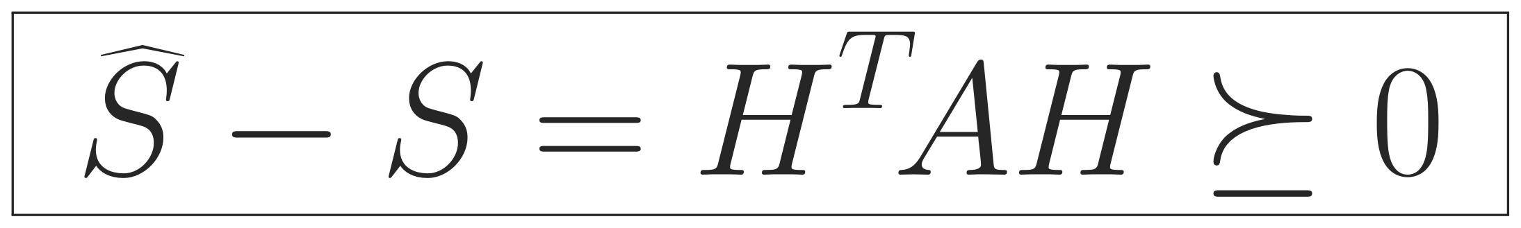
性质由构造保证；从单胞到点阵，误差不累积
可组装
可改进
可追溯
对称半正定，只有刚体零能模态；不低于精确值，误差为二阶小量
修正不增大误差；部署时可增加修正步数，无需重新训练
柔度误差不超过 β（能量误差按应变能占比加权）；灵敏度误差含一阶项，两者分别检验
命题 1（Ritz 恒等式）：位移恢复在主自由度上等于给定位移、精确再现刚体运动时成立，与网络参数无关
单个胞元
两胞元装配
两个八胞元点阵
柔度准 ≠ 灵敏度准
80 个验证几何，面力载荷
32 种构型，一个学习胞元
全部为学习胞元，均未参与训练
例：U1/x，载荷加在相邻胞元上
0.074%
≤0.27%
<0.015%
0.000073%
平均能量误差
柔度误差
柔度误差
柔度误差
6.89% → 0.0965%
≤1.49%
≤0.09%
0.598%
基础网络只在部署时加修正
灵敏度误差
点阵梯度误差
灵敏度误差，约为柔度误差的 8,200 倍
Notes:
【讲稿】约 95 秒（本页结束时累计 6:30）
这一页讲性质和精度。凝聚刚度矩阵由应变能计算，只要位移恢复在主自由度上等于给定位移、精确再现刚体运动，就有经典的 Ritz 恒等式：近似值减精确值等于内部误差的能量，半正定。由此有三点：可组装，对任意网络参数都对称半正定、不低于精确值；可改进，修正不增大误差；可追溯，点阵柔度误差不超过各胞元能量误差按应变能占比的加权平均，所以误差不累积，而灵敏度误差含一阶项，要分别检验。下面的误差都相对同一离散模型的精确静力凝聚：单个胞元平均能量误差 0.074%，只加修正，基础网络就从 6.89% 降到 0.0965%；两胞元装配 32 种构型，柔度不超过 0.27%，灵敏度不超过 1.49%；两个八胞元点阵全部是学习胞元，也都没参与训练，柔度误差低于 0.015%，梯度误差不超过 0.09%。最右边的例子，柔度误差只有 0.000073%，灵敏度误差是 0.598%，相差约 8,200 倍，所以只看柔度不够。
【备查】
1. 公式 Ŝ − S = HᵀAH ⪰ 0 的每个符号
– S：精确凝聚刚度矩阵（内部位移精确求解）；Ŝ：NICE 的凝聚刚度矩阵（内部位移由网络加修正给出）。
– H：内部位移误差算子，Hq = 网络给的内部位移 − 精确内部位移，记为 d；主自由度上两者都等于 q，所以 d 只在内部有值。A：K 的内部–内部块。
– qᵀ(HᵀAH)q = dᵀAd，也就是误差位移场的应变能（差系数 ½）；⪰ 0 表示对任何 q 都有 qᵀ(Ŝ − S)q ≥ 0，Ŝ 永远不比 S 软。
2. 弹簧例子
– 两根刚度为 k 的弹簧串联，两端是主自由度（位移 0 和 q），中间节点是内部自由度。精确解：中间节点 q/2，总能量 kq²/4。
– 网络让中间节点偏了 δ：能量 = ½k(q/2+δ)² + ½k(q/2−δ)² = kq²/4 + kδ²。多出的 kδ² 不小于零（Ŝ ≥ S），且是 δ 的平方、没有一次项（误差二阶）。δ = 0.01q 时能量误差 4 × 0.01² = 0.04%。
– 没有一次项是因为精确解在能量的“碗底”，碗底斜率为零正是内部平衡（内部节点合力为零）。
3. 三维两行证明：û = u + d；û 的能量 = u 的能量 + d 的能量 + 2dᵀKu。d 只在内部有值，精确解内部平衡 (Ku)_I = 0，交叉项为零：能量意义下的勾股定理。
4. 两个条件来自第 5 页 (b)：主自由度上等于 q ← 输出端的 P（重新赋值）；精确再现刚体运动 ← 刚体旁路 R C_R q。与网络参数无关，未训练的网络也满足，训练只决定误差大小。
5. 命题 1 是经典结果（Fraeijs de Veubeke 1965；Toselli & Widlund 2005；Becker & Rannacher 2001），不是本文提出的；本文让网络由构造满足条件，并推出装配后柔度和灵敏度的误差关系（命题 3、4）。
6. 卡片 1 可组装
– Ŝ = Ψ̂ᵀKΨ̂，K 对称半正定，Ŝ 就对称半正定，与网络学成什么样无关。K 的零空间只有刚体运动，Ψ̂ 又精确再现刚体运动，所以 Ŝ 只有刚体零能模态；加上支撑后装配矩阵正定，可用 Cholesky 或共轭梯度法。
– Ŝ ⪰ S：学习胞元只会偏硬，误差方向已知。若让网络直接输出刚度矩阵元素，可能不对称、不正定，拼起来会出现负能量。
7. 卡片 2 可改进（命题 2：S ⪯ Ŝ ⪯ Ŝ_net）
– Chebyshev 光滑每一步把误差各分量乘以绝对值不超过 1 的系数（前提 b ≥ λ_max(D⁻¹A)，幂迭代估计的 b 比真实最大特征值高 2.1–5.0%）；粗网格校正按能量投影去掉粗空间分量，能量只减不增。
– 部署时可增加光滑步数，无需重新训练；补充表 ST07 的每个算例中，增加步数后误差都继续下降。
– 命题 2 只保证不变差，下降多少是实测的（6.89% → 0.0965%；M1 13.5% → 0.186%）。
8. 卡片 3 可追溯（命题 3、4）
– 柔度 C = 载荷 × 位移（载荷做的功），越小越刚；灵敏度 = 某个角点厚度加一点点，柔度变化多少，每个胞元 8 个数，优化器靠灵敏度决定往哪里加材料。
– 命题 3：0 ≤ (C − Ĉ)/C ≤ β/(1+β) ≤ β，β = Σ w_m ε_m；w_m 为胞元 m 的应变能占比（和为 1），ε_m 为该胞元在精确装配解处的能量误差。β 是加权平均，不超过最大的 ε_m。8 个胞元各 0.05% 时点阵柔度误差不超过 0.05%，不是 0.4%：这是“误差不累积”的来源。
– 命题 4：s̃_c − s_c = −2dᵀK_,c u − dᵀK_,c d，第一项是 d 的一次项。柔度看碗底高度，碗底平，偏一点只差二阶；灵敏度用的是 K_,c 这只“另一个碗”，精确解不在这只碗的碗底，偏一点按一阶变化。能量误差为 ε 时，相对灵敏度误差只能控制在 √ε 的量级（ε = 0.01% 对应 1%）。
9. 基准：所有误差都相对同一离散模型（n = 32 的切割有限元）的精确静力凝聚；离散误差本身另做了加密验证（除 H2 外柔度 ≤ 0.28%，H2 约 1%）。
10. 框 1 单个胞元
– 80 个验证几何：未切割、轻度、中度、重度切割各 20 个。面力载荷：胞元边界面上的分布力，代表表面载荷和相邻胞元传来的力；每个几何 64 个测试位移（在面力下精确求解胞元，取主自由度位移）。
– 0.074%：ε(q) = qᵀ(Ŝ−S)q / qᵀSq，先在每个几何内对 64 个测试位移取平均，再对 80 个几何等权平均。单个几何平均值最大 0.65%；5,120 个测试位移中 99% 低于 0.69%，最大 1.24%。
– 6.89% → 0.0965%：基础网络（训练时不带修正）平均 6.89%；参数不改，部署时加修正降到 0.0965%；NICE 把修正放进训练回路，得到 0.074%（基础网络加修正约为 NICE 的 1.31 倍）。
11. 框 2 两胞元装配
– 一个被测胞元用 NICE，相邻胞元是精确的未切割胞元；相邻胞元在 −x 方向为构型 x，在 −y 方向为构型 y，固支面在相邻胞元外侧。
– 32 种构型 = 7 个检查点选择胞元 × 2 + 9 个检查点选择之外的胞元 × 2（其中 5 个是单胞元误差最大的几何，4 个从四个分组各随机取一个）。
– 每种构型 6 个面载荷：x、y、z 三个方向的面力，分别加在被测胞元和相邻胞元的加载面上。
– ≤ 0.27%：|Ĉ/C − 1| 的最大值；≤ 1.49%：8 分量灵敏度向量相对误差的最大值（再取两个胞元中的最大值）。两个最大值都出现在单胞元误差最大的几何上；4 个随机胞元柔度 < 0.011%、灵敏度 < 0.22%。参考容差 3%，全部低于 3%。
– 7 个选择胞元的 14 种构型：柔度 ≤ 0.056%，灵敏度 ≤ 0.67%，灵敏度向量与精确向量夹角余弦 ≥ 0.999998。
12. 框 3 两个八胞元点阵
– 2×2×2 块体：8 个胞元各不相同，4 个被切割，剩余体积分数 62% 和 25%；3×3×1 单层：3 个切割，一个角部位置空缺。
– 16 个胞元专为这一节生成，既没参与训练，也没参与检查点选择；全部为学习胞元，相邻胞元的误差进入同一个装配解，所以能检验误差会不会累积。
– 一面固支，对面施加 x、y、z 三个方向的单位面力（面载荷）。柔度误差 < 0.015%；各胞元灵敏度误差 ≤ 0.144%。
– 梯度：相邻胞元共用角点参数，把共用一个顶点的各胞元灵敏度加起来，就是点阵对该顶点参数的梯度，优化器直接用这个梯度；误差 0.04–0.09%，与精确梯度夹角余弦 > 0.999999。
– 不累积：面载荷下各胞元能量误差在块体中 0.006–0.026%，在单层中 0.005–0.052%；点阵柔度误差比最大的胞元误差还小，与命题 3 一致。
– 三个随机载荷：柔度 ≤ 0.069%，梯度 0.22–0.28%。
13. 框 4 柔度准 ≠ 灵敏度准（U1/x，z 向面力加在相邻胞元的面上）
– 被测胞元离载荷远，应变能占比 w = 0.127%，自身能量误差 ε = 0.0575%；β = wε ≈ 7.3×10⁻⁵ %，实测柔度误差 7.31×10⁻⁵ %。
– 灵敏度误差 0.598%，约为柔度误差的 8,200 倍 = 两个因子之积：1/w ≈ 780（柔度以整个结构为分母，胞元误差被 w 压小；灵敏度以这个胞元自身的灵敏度为分母，w 约掉）× 约 10（0.598% ÷ 0.0575% ≈ 10.4，命题 4 的一阶项）。
– 受力很小的胞元对总柔度几乎没有影响，但优化器仍需要这个胞元的灵敏度来决定加不加材料。
14. 可能被问到的问题
– Ŝ ≥ S 意味着柔度总被低估，偏危险吗？方向确实偏刚，但大小有上界 β，实测两胞元最坏 < 0.3%、点阵 < 0.015%；方向已知、大小可算。
– “误差不累积”是定理还是观测？柔度部分是定理（加权平均 β），但各胞元能量误差本身是在抽样测试位移上测得的，不是对所有 q 的保证；灵敏度没有类似定理，是在两个点阵上实测的。
– 位移误差约 1%，为什么基础网络的能量误差达百分之几十？ε = δ²κ：基础网络的误差集中在很“硬”的方向（局部起伏、切割面附近），κ 达 124–7089，δ 为 0.7–1.3% 时能量误差 1.8–35%（论文 5.4 节）。
– 增加修正步数的代价：每步光滑一次刚度矩阵乘向量，步数越多越慢；默认 8 / Q1(17) / 8。
– 3% 线：论文取的参考容差。

Slide 7
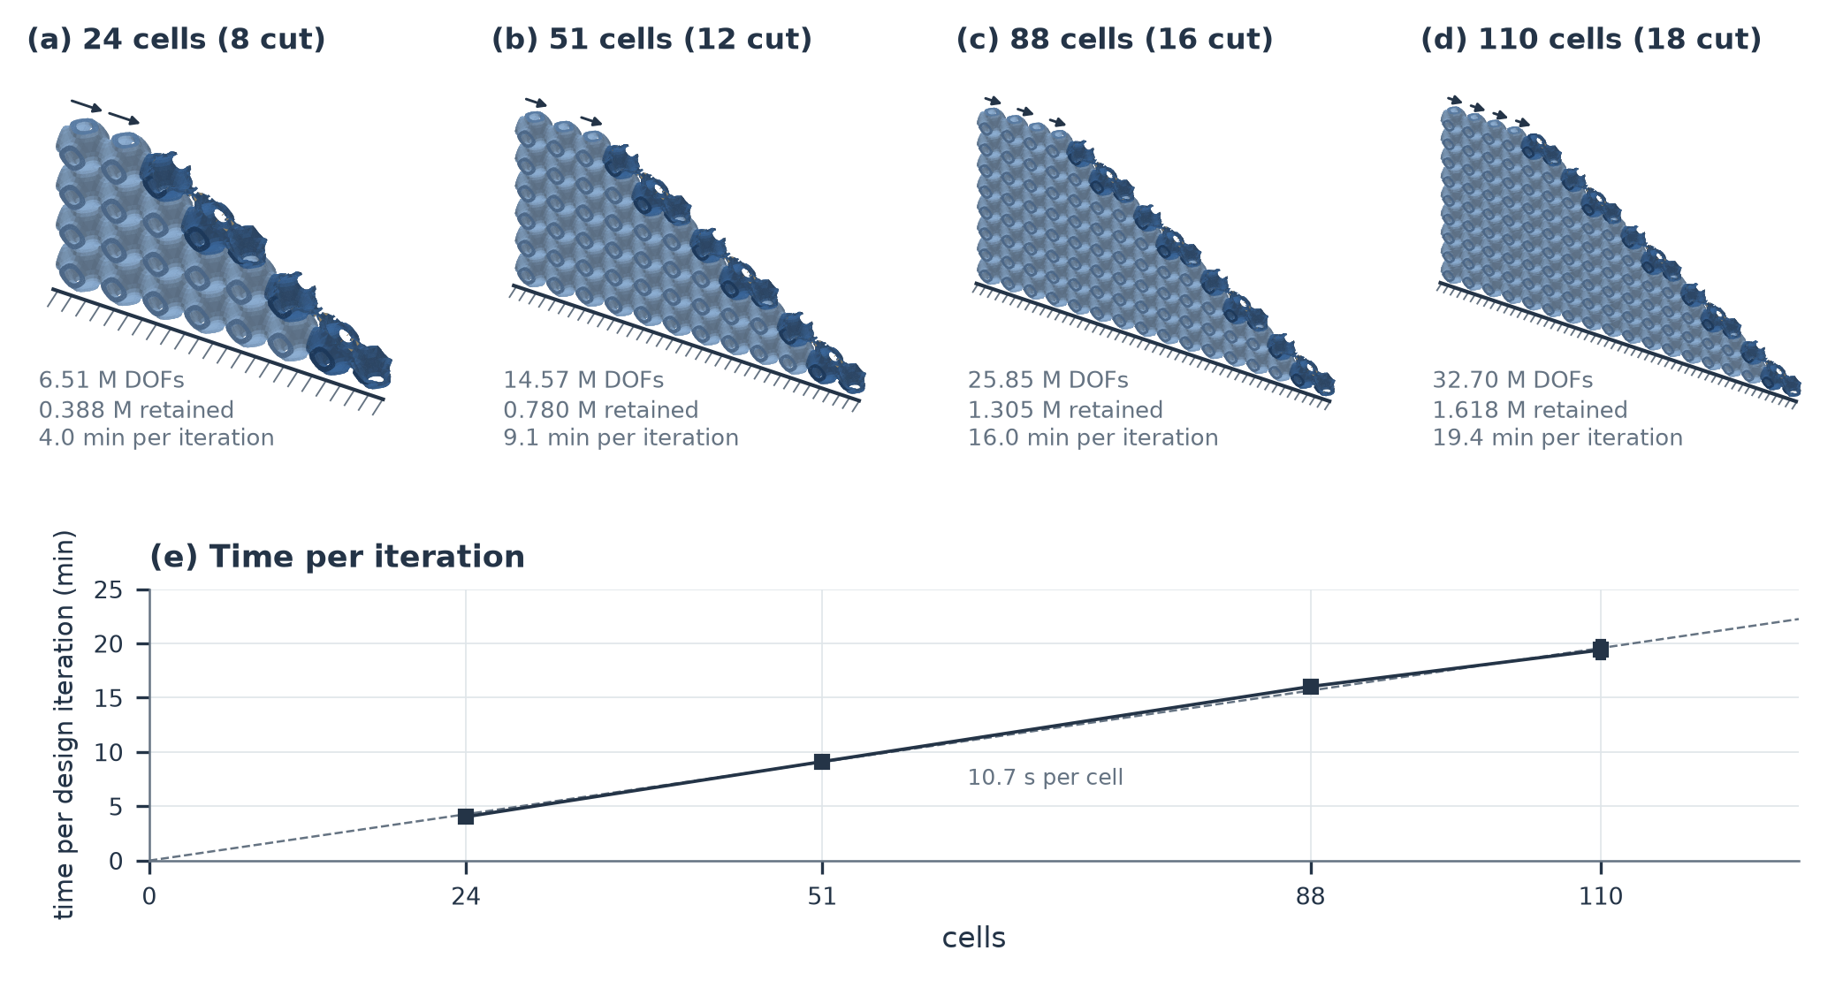
成本：快约十倍，耗时随胞元数线性增长
79–105 s
9.2 GiB
10.1–10.9 s
19.4 min
NICE 一次分析（含灵敏度）
GPU 内存峰值（直接求解 71–86 GiB）
每胞元每次设计迭代（24–110 胞元）
110 胞元板一次迭代（3270 万自由度）
快的原因：内部位移由一次网络计算和固定步数的修正得到，不分解内部刚度矩阵；装配问题只在主自由度上求解
一块 GPU 对 16 个 CPU 线程，比较的是各自部署方式下的成本；均不含数据生成和训练
Notes:
【讲稿】约 65 秒（本页结束时累计 7:35）
成本方面，在两个八胞元点阵上，NICE 在一块 GPU 上含灵敏度的一次分析是 79 和 105 秒，16 线程整体直接求解是 868 和 1,042 秒，约为十倍，常规精确静力凝聚更慢；GPU 内存峰值 9.2 GiB，直接求解要 71 到 86 GiB。两边处理器不同，比较的是各自部署方式下的成本，都不含数据生成和训练。快的原因是内部位移由网络和固定步数的修正得到，不分解内部刚度矩阵，装配问题只在主自由度上求解。右图是规模：每胞元每次设计迭代 10 到 11 秒，耗时随胞元数线性增长，110 胞元板有 3270 万个自由度，一次迭代约 19 分钟。
【备查】
1. 三条路线（论文表 5）
– (a) 整体点阵直接求解：AMD EPYC 9654，16 线程，MKL PARDISO 稀疏 Cholesky，分解一次；四胞元层上同时作为精确参考解。
– (b) 常规精确静力凝聚：每个胞元用 PARDISO 的 Schur 补选项（内部 Cholesky）凝聚，装配后分块 Cholesky（先消单胞元私有的主自由度，再消共享界面）；柔度与 (a) 相差 < 7×10⁻¹⁰。
– (c) NICE：一块 RTX 5090，预条件共轭梯度法求到递推相对残差 10⁻⁶，再算灵敏度；修正用单精度。
2. 数字（八胞元块体 / 单层）
– 自由度 1,833,474 / 2,113,611；未约束主自由度 139,002 / 143,685。
– (a) 868 s、71.1 GiB / 1,042 s、85.9 GiB；(b) 950 s、40.1 GiB / 1,218 s、42.2 GiB。
– (c) 79.2 s（129 次迭代）、GPU 8.5 GiB、CPU 3.9 GiB / 105.5 s（164 次）、9.2 GiB、4.7 GiB；柔度误差 0.0097–0.015%（含求解到 10⁻⁶ 的代数误差，比第 5.8 节至多高 0.005 个百分点）。
– 四胞元层：(a) 484 s、349 s；(b) 589 s、632 s；(c) 39.4 s、37.3 s；柔度与直接求解相差 ≤ 0.022%。
3. 公平性：(a)(b) 求解六个载荷但不算灵敏度（(a) 中求解只占总耗时 3–4%），(c) 求三个面力载荷并算灵敏度；都含胞元设置和刚度装配，都不含数据生成和训练的一次性成本（论文不报告这部分）。一块 GPU 对 16 个 CPU 线程，比较的是各自部署方式下的成本。
4. 线程增至 32 改善有限：(a) 中 CPU 上的胞元设置和刚度装配占 41–53%，不随线程数加速。两边都扣除准备阶段后，NICE 仍快五至八倍。
5. 迭代求解器（16 个 MPI 进程，PETSc）
– 光滑聚集代数多重网格预条件的共轭梯度法：设置 35 s、39 s，每个载荷 52–84 s 到 10⁻⁴；计入 (a) 的设置与装配，三个载荷共 637 s、752 s，为 NICE 的八倍和七倍。
– 经典代数多重网格（BoomerAMG）对一个点阵给出不定的预条件子，另一个每个载荷 250–260 次迭代；BDDC（每胞元一个子区域、精确局部求解）仅分解就要 449 s、523 s。
– 未与 FETI-DP 和经调参的多重网格比较。
6. 内存：直接求解 71、86 GiB 主要是 Cholesky 因子；常规凝聚 40、42 GiB 主要存凝聚后的胞元矩阵；NICE 每个胞元的状态 0.25–1.37 GiB，常规凝聚的内部 Cholesky 因子 0.60–9.4 GiB。
7. 规模（右图，论文图 16）
– 24、51、88、110 胞元板（切割胞元 8–18 个），每次设计迭代 242、547、962、1,164 s，每胞元 10.1–10.9 s（虚线斜率 10.7 s），共轭梯度 138–173 次迭代。
– 110 胞元板：3270 万个自由度 → 162 万个未约束主自由度，一次迭代 19.4 min。
– GPU 上的学习胞元限制在 4 GiB，超出部分从 CPU 内存流式传输（每胞元约 0.75 GiB）；GPU 内存随装配系统增长，规模受预条件子中 K_PP 直接分解的限制。
– 88、110 胞元板没有精确参考解；24、51 胞元板第一次迭代经精确校核：柔度误差 0.013%、0.011%，梯度 0.045%、0.047%。
– 设计迭代与表 5 的分析不同：含每个胞元的几何生成，只解一个载荷，可用上一次的解作初值。

Slide 8
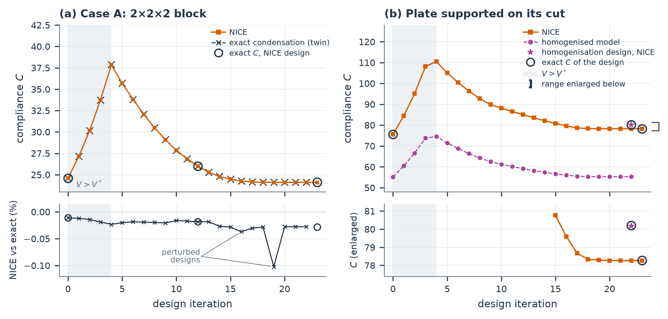
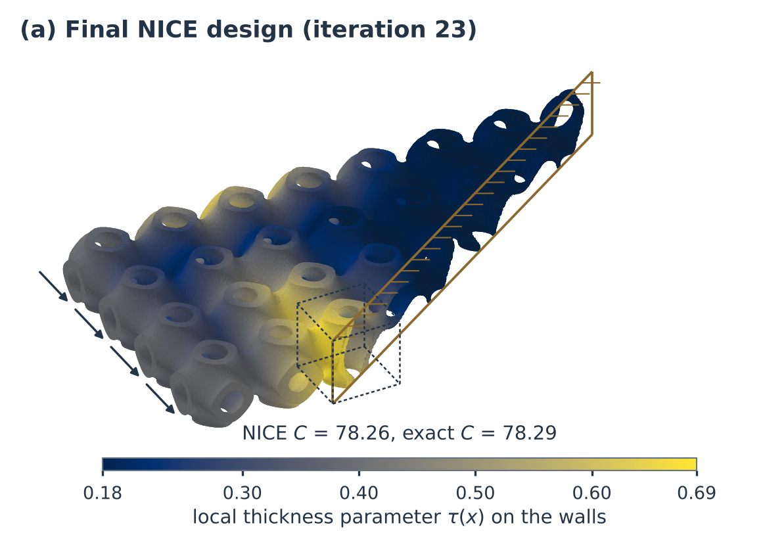
厚度设计：复现精确静力凝聚的结果
切割面固支板的 NICE 最终设计
≤0.0051
27%
0.03% / 0.3%
+2.44%
算例 A：与精确静力凝聚设计的角点参数之差
固支板：均匀化低估初始设计柔度（加密后 25.8%）
NICE 最终设计的柔度 / 梯度偏差
均匀化设计的精确柔度（材料少 0.18%）
Notes:
【讲稿】约 60 秒（本页结束时累计 8:35）
设计问题是体积约束下的柔度最小化，变量是点阵顶点处的角点参数，用 MMA 求解。算例 A 是八胞元块体，另用精确静力凝聚做了一次对照优化：左图两条曲线几乎重合，最终角点参数之差至多 0.0051。第二个算例是切割面固支的 24 胞元板，右图是 NICE 的最终设计。虚线是均匀化模型，把均匀初始设计的柔度低估了 27%，宏观网格加密后仍有 25.8%。NICE 经精确校核，最终设计的柔度偏差 0.03%，梯度偏差 0.3%；用均匀化模型优化得到的设计，精确柔度比 NICE 设计高 2.44%，材料少 0.18%。
【备查】
1. 设计问题与优化器
– min C(τ)，V(τ) ≤ V* = 0.8 V(τ⁰)；变量为点阵顶点处的角点参数；加载面所在平面内的顶点参数固定（算例 A 27 个中 9 个，板 74 个中 10 个），使节点载荷与设计无关。
– 0.18 ≤ τ ≤ 0.69，每个胞元的角点跨度和梯度范数 ≤ 0.45，使胞元留在训练参数域（[0.175, 0.699]，≤ 0.47）之内。
– MMA（Svanberg 2007 变体），移动限为参数范围的 5%，不做线搜索（线搜索会把近似柔度与并非其导数的 s̃ 相比较）。
– 每次迭代：重新生成每个胞元的几何和学习子结构 → 以上一次的解为初值做预条件共轭梯度 → 一步 MMA。
– 梯度：顶点梯度 = 共享该顶点的各胞元灵敏度 s̃ 之和；矩的导数用反向模式求导，与中心差分吻合到 2×10⁻⁸；s̃ = −ûᵀK_,c û 不计网络对设计的依赖。
2. 算例 A（2×2×2 块体）
– 固支面的对面施加法向面力，从原有的梯度设计出发；NICE 24 次迭代、对照运行 23 次（目标相对变化连续三次 < 10⁻⁴ 停止；离散模型随设计变化，所以不用 KKT 残差）。
– 两次运行都在材料减少 20% 的同时使柔度降低 2.0%；最终角点参数之差 ≤ 0.0051，最终设计的精确柔度相差 1.25×10⁻⁵（相对值）。
– 三个经校核的设计（第 0、12、23 次迭代）：NICE 柔度至多低 0.028%（符号与命题 3 一致），梯度误差 ≤ 0.33%，各分量符号一致。每次迭代 NICE 74 s，精确凝聚 469 s。
3. 切割面固支板
– 8×4 单层板，切掉 8 个胞元，剩 16 个完整 + 8 个切割；切割平面单元的全部自由度固定（距切割面一个单元 h = 1/32 之内）；端面（宽 4 个胞元）施加合力为 1 的面内面力，垂直于长边：沿斜切割面支撑的面内悬臂。切割法向角 33.7°，在评估范围 0–45° 之内。
– 切割平面单元的自由度都是主自由度，所以 NICE 无需重新训练即可表示该支撑。
– 从 τ = 0.40 出发，24 次迭代；体积减到 V* 的过程中柔度由 75.59 升至 110.49，再降到 78.26。最终设计触及上下界和跨度、梯度限值：支撑靠近加载端附近和对侧自由边最厚，远离载荷的胞元减到下界。
– 精确校核：初始设计 NICE 低 0.011%，最终设计低 0.030%；梯度误差 0.029%、0.30%，64 个分量符号全部一致。
– 相对同体积的均匀设计，精确柔度降低 32.1%（115.36 → 78.29）；相对另一种均匀设计降低 30.9%。
– 每次迭代 155–270 s，平均 200 s，24 次共 1.3 h。
4. 均匀化对照
– 等效弹性张量由同一离散模型上均匀厚度胞元的周期均匀化得到；切割平面上固支（罚函数法）；设计变量、界限、限值、体积约束和优化器都与 NICE 运行相同。
– 均匀初始设计的精确柔度被低估 27.0%；每胞元每方向的宏观单元由 6 增至 12 后仍为 25.8%；沿自身优化路径，宏观柔度比同一迭代的 NICE 柔度低 27–33%。
– 细尺度模型固定全部切割平面单元，这种支撑至少与只作用于切割面的支撑同样刚硬，会缩小两者的差异，所以低估不是由支撑方式引起的。
– 均匀化设计在切割几何上：材料少 0.18%，柔度高 2.44%（精确值 80.198 对 78.287），用 NICE 评估差异相同；角点参数与 NICE 设计相差可达 0.26，相关系数 0.95。
5. 离散模型随设计切换：每相邻两次迭代都有胞元的激活集合等发生变化（算例 A 8 个胞元中至少 3 个，板 24 个中至少 11 个）；残差功始终 ≤ 柔度的 5.4×10⁻⁸；共有四次迭代需几何生成器对参数施加 ≤ 5.8×10⁻⁴ 的扰动。两个算例都是局部优化。

Slide 9
结论与局限
01
02
03
只近似内部位移
性质由构造保证
柔度与灵敏度分别检验
保留全部主自由度：切割面上的支撑和载荷直接施加；同一网络适用于随切割变化的主自由度集合
对称半正定、不低于精确值、误差为二阶小量，与网络精度无关；修正不增大误差
八胞元点阵柔度误差 <0.015%、梯度 ≤0.09%；分析快约十倍；设计复现精确静力凝聚的结果
局限
适用范围
误差
规模
一种胞族（Schwarz-P）、单平面切割、一种分辨率；新胞族需重新训练
学习模型偏刚，柔度被低估，不是保守估计；没有经认证的误差界
受预条件子中 K_{PP} 直接分解的限制
Notes:
【讲稿】约 50 秒（本页结束时累计 9:25）
总结三点。第一，保留全部主自由度，只近似内部位移，切割面上的支撑和载荷可以直接施加。第二，凝聚刚度矩阵的性质由构造保证，与网络精度无关，修正不增大误差。第三，柔度和灵敏度分别检验：点阵误差小，分析快约十倍，设计复现精确静力凝聚的结果。局限有三条：只训练了 Schwarz-P 一种胞族和单平面切割，新胞族要重新训练；学习模型偏刚，柔度被低估，不是保守估计；规模受预条件子中直接分解的限制。
【备查】
1. 适用范围：Schwarz-P；角点参数 [0.175, 0.699]，角点跨度和梯度范数 ≤ 0.47；至多一个平面切割，法向为 (cosϑ, sinϑ, 0) 经立方体对称变换的像；n = 32、E_Y = 1、ν = 0.3、γ = 10⁻⁴；多层网格 65 / 33 / 17 / 9 与这一离散设置匹配。
2. gyroid：以 Schwarz-P 训练的网络在 gyroid 片状胞元上的平均能量误差为对应 Schwarz-P 胞元的 56–234 倍；加 18 个 gyroid 胞元继续训练 8,000 步后降低六至十倍，仍为 10–23 倍。新胞族需要新的数据和参数，构造、误差关系和修正可以沿用；多胞族训练、留出胞族测试留待 P3。
3. 网络不具立方体对称等变性；在第二种取向下，平均能量误差相对高 4%（面力载荷下 12%）。
4. 误差界：性质对任意参数成立，精度没有这样的保证，没有经认证的误差界。式 (7) 的内部残差运行时可得，但确定能量误差时每个测试位移要一次内部求解；附录 I 的下界无需参考解，能发现某个测试位移下的大误差，不能确认误差小。
5. 参考模型本身的离散误差（n = 32 对加密）：柔度 ≤ 0.28%，灵敏度 ≤ 0.44%；H2 约 1% 和 3.6%。
6. 精确核验范围：表 3 和表 5 的算例（32 种两胞元构型、两个八胞元点阵、两个四胞元层、两个优化算例和规模算例的部分设计）；训练变体之间的比较只用一个随机种子；灵敏度项的作用未单独考察。
7. 灵敏度 s̃ 忽略 Ψ̂ 对设计的依赖。中心差分无法判定 Ĉ_,c 与 s̃ 哪个更准（重建时离散选择频繁切换，差商随步长减小而增大）；共享参数梯度误差在面载荷下 0.02–0.13%，随机载荷下 0.22–0.35%。
8. 规模：切割面不承载处，切割平面单元的主自由度占未约束主自由度的 37–50%，约化表示是下一步；K_PP 直接分解的内存随装配系统增长，预条件子再加一层或采用迭代粗求解可消除这一限制。
9. 迭代求解器的比较只在两个八胞元点阵上做；未与 FETI-DP 和经调参的多重网格比较。优化均为局部优化。

Slide 10
进展与计划
已完成
待办
投稿
中英文正文与补充材料修订完成；投稿信、亮点已起草
作者信息与各项声明；图形摘要更新；通读定稿
CMAME，同时挂 arXiv
后续工作
P2 局部量驱动的设计
P3 跨胞族与几何泛化
规模
以应力等局部量为目标或约束；配后验误差估计与自适应修正
多胞族联合训练，在留出的胞族上检验；映射或曲面边界的胞元
预条件子增加一层或采用迭代粗求解，扩大单 GPU 上可分析的规模
Notes:
【讲稿】约 30 秒（本页结束时累计 9:55）
最后是进展。论文中英文正文和补充材料已经修订完成，剩下作者信息与声明、图形摘要和通读定稿，计划投 CMAME，同时挂 arXiv。后续两个方向：以应力等局部量为目标或约束的设计，以及跨胞族和几何的泛化；另外要改进预条件子，扩大可分析的规模。
【备查】
1. P2：以应力等局部量为目标或约束；需要后验误差估计（内部残差、附录 I 的下界）和自适应修正（误差大的胞元多做修正）；局部加厚需要更细的厚度参数化（见第 2 页备查）。
2. P3：多胞族联合训练，在留出的胞族上检验；映射或曲面边界的胞元。gyroid 的结果（第 9 页备查）说明新胞族需要新的训练数据。
3. 规模：预条件子增加一层或采用迭代粗求解；切割面不承载处的主自由度约化。

Slide 11
谢谢！敬请各位老师和同学批评指正
切割面固支板的 NICE 最终设计（NICE 柔度 78.26，精确柔度 78.29）
Notes:
【讲稿】约 5 秒（本页结束时累计 10:00）
谢谢大家，欢迎提问。
【备查】
1. 图为切割面固支板的 NICE 最终设计：NICE 柔度 78.26，精确柔度 78.29（低 0.030%）。

Slide 12
备用：训练与部署
第一项：能量比的对数平均；由命题 1 非负，仅当恢复位移场精确时为零
第二项：八分量厚度灵敏度相对参考值的误差（w_{s} = 1）
测试位移：多项式与多尺度位移，集中节点载荷、面力载荷、弹簧支撑下的响应，相邻胞元施加的边界位移
损失由修正后的算子计算，梯度经光滑和粗网格校正传到网络参数
变体 | 网络参数 | 训练修正 | 评估修正
基础网络 | 训练 40,000 步（305 个几何） | 无 | 无
基础网络加修正 | 沿用基础网络 | 无 | 8/Q1(17)/8
NICE | 继续训练 15,000 步（591 个几何的集合） | 8/Q1(17)/8 | 8/Q1(17)/8
部署：每个几何只算一次几何编码和修正设置；每次乘以 Ŝ 执行网络、修正、K 及其转置；预条件子在每次设计迭代中分解一次 K_{PP}
论文第 3.5、3.6 节，式 (13)，表 2
Notes:
【讲稿】备用页，被问到时再讲
（被问到训练时）损失第一项是能量比的对数平均，由命题 1 非负，只有恢复位移场精确时为零；第二项是八分量厚度灵敏度相对参考值的误差。损失由修正后的算子计算，梯度经过光滑和粗网格校正传到网络参数，训练和部署用同一个算子。右表是三个变体。
【备查】
1. 测试位移缩放到 q_jᵀ S q_j = 1，所以第一项等于能量比的对数；B 为批大小；灵敏度项只在有参考灵敏度的子集 J_s 上计算，w_s = 1。
2. 测试位移分九类（附录 G.2）：多项式位移、多尺度位移、平衡集中节点载荷和面力载荷（作用于全部或单个边界面）的响应、弹簧支撑下的响应、相邻胞元施加的边界位移；训练中加入块搜索得到的能量比较大的测试位移（在刚体模态补空间上同时迭代 8 个候选）；几何增广用立方体的 48 种对称变换。
3. 变体：基础网络训练 40,000 步，取第 30,000 步（305 个几何）；基础网络加修正沿用其参数；NICE 从基础网络继续训练 15,000 步，几何取自 591 个的集合（含基础网络 305 个中的 304 个），实际至多用到 153 个。80 个验证几何中 20 个用于检查点选择，60 个独立。
4. 部署：每个几何只算一次几何编码和修正设置（Chebyshev 区间、粗网格分解）；每乘一次 Ŝ 依次执行网络位移分支、修正、K 及其转置；预条件子每次设计迭代分解一次 K_PP。
5. 浮点精度：网络单精度；刚度矩阵乘向量和能量双精度；修正在精度研究中用双精度，在计时和优化中用单精度。

Slide 13
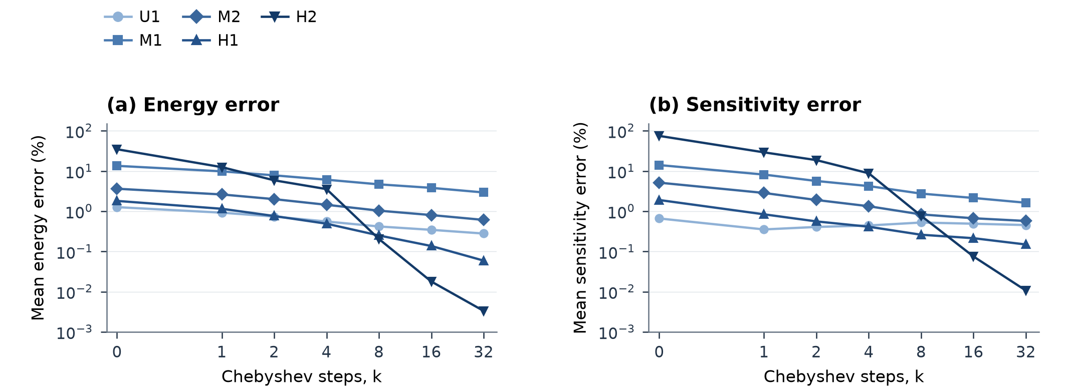
备用：修正的作用
M1：13.5% → 八步光滑 4.68% → 粗网格校正后八步光滑 0.230% → 8 / Q1(17) / 8 0.186%
光滑消除高频分量，低频分量由粗网格校正处理
相同修正下，图调和初始场遗留的误差为 NICE 的 5.4–265 倍
基础网络只在部署时加修正：80 个验证几何的平均能量误差 6.89% → 0.0965%
胞元 | 基础网络（无修正） | 零内部位移 | 图调和 | 基础网络 | NICE
M1 | 13.5 | 1097 | 17.2 | 0.186 | 0.131
M2 | 3.64 | 324 | 6.72 | 0.0273 | 0.0358
H1 | 1.81 | 39.9 | 1.28 | 0.0131 | 0.0115
H2 | 35.0 | 28.3 | 0.0806 | 0.0117 | 0.0148
U2 | 0.402 | 47.2 | 1.23 | 0.00424 | 0.00465
后四列为施加同一 8/Q1(17)/8 修正后的平均能量误差（%），面力载荷
论文第 5.3、5.5 节，图 8(a,b)，表 4
Notes:
【讲稿】备用页，被问到时再讲
（被问到修正时）固定基础网络的参数单独看修正：H2 的误差主要在高频，八步光滑就从 35% 降到 0.2%；M1 的误差有很大一部分在光滑区间以下，要靠粗网格校正。下表是同一修正作用在四种初始场上，图调和初始场修正后遗留的误差是 NICE 的 5.4 到 265 倍，所以网络和修正互补。
【备查】
1. M1：最低的 200 个模态含 24.5% 的误差能量，只含精确内部位移场能量的 4.87%，且全部低于光滑区间下端 a = 0.173，所以光滑很慢：八步 13.5% → 4.68%，32 步 2.95%。
2. M1 加粗网格校正：校正后八步光滑 0.230%，前后各八步 0.186%；每个光滑阶段 2、4、8 步时分别为 1.02%、0.422%、0.186%。M1 灵敏度误差八步光滑由 14.1% 降到 2.76%。
3. H2：八步光滑 35.0% → 0.205%。U1：能量误差每步下降，灵敏度误差随步数非单调变化。
4. 表 4：面力载荷、32 个测试位移，同一 8 / Q1(17) / 8 修正。零内部位移修正后的误差为基础网络的 2,400–12,000 倍，图调和初始场为 7–290 倍；每个光滑阶段增至 64 步（八倍工作量），六个胞元中仍有五个的图调和结果为基础网络八步结果的 2.6–50 倍，只有 H2 追平。
5. 图调和初始场：在单元连接关系上按体积加权的图 Laplace 矩阵求得，求解前与网络一样分离刚体部分，不含训练参数。

Slide 14
备用：全部装配算例与精确静力凝聚的偏差
算例 | 每构型胞元数（切割） | 载荷或设计 | 柔度误差 (%) | 灵敏度或梯度误差 (%)
两胞元装配，七个选择胞元 | 2（0 或 1） | 14 个构型，各六个面载荷 | ≤ 0.056 | 灵敏度 ≤ 0.67
两胞元装配，切割面面力载荷 | 2（1） | 10 个构型，各三个切割面面力载荷 | ≤ 0.10 | 灵敏度 ≤ 0.16
两胞元装配，九个检查点选择之外的胞元 | 2（0 或 1） | 18 个构型，各六个面载荷 | ≤ 0.27 | 灵敏度 ≤ 1.49
全学习胞元点阵，面载荷 | 8（4），8（3） | 三个面载荷 | ≤ 0.015 | 灵敏度 ≤ 0.144；梯度 0.04–0.09
全学习胞元点阵，随机载荷 | 8（4），8（3） | 三个随机载荷 | ≤ 0.069 | 灵敏度 ≤ 0.454；梯度 0.22–0.28
算例 A，厚度优化 | 8（4） | 第 0、12、23 次迭代的设计 | 0.011–0.028 | 梯度 0.069–0.33
切割面固支板 | 24（8） | 初始、最终、均匀化及两个均匀设计 | 0.011–0.032 | 梯度 0.029–0.32
规模算例的板 | 24（8），51（12） | 初始设计 | 0.013，0.011 | 梯度 0.045，0.047
柔度误差：全部 ≤ 0.27%；全学习胞元的点阵与设计：柔度 ≤ 0.069%，梯度 ≤ 0.33%
论文表 3；两胞元装配中只有被测胞元为学习胞元，其余算例中所有胞元均为学习胞元
Notes:
【讲稿】备用页，被问到时再讲
（被问到装配精度时）所有装配算例都相对同一离散模型的精确静力凝聚。两胞元装配里只有被测胞元是学习胞元，其余算例全部是学习胞元。柔度误差最大 0.27%；全学习的点阵和设计中，柔度误差不超过 0.069%，梯度误差不超过 0.33%。88 和 110 胞元板没有算精确参考解。
【备查】
1. 柔度误差 |Ĉ/C − 1|；灵敏度误差为胞元 8 分量厚度灵敏度向量相对误差的最大值；梯度误差为点阵梯度在共享顶点参数上的相对误差。表中数值为所列载荷或设计上的最大值或范围。
2. 两胞元装配 14 种构型中，灵敏度向量与精确向量夹角余弦均 ≥ 0.999998；八胞元点阵梯度夹角余弦 > 0.999999。
3. 所有优化与规模算例中，经精确校核的梯度分量符号均与精确值一致。

